Slide 1


Slide 2
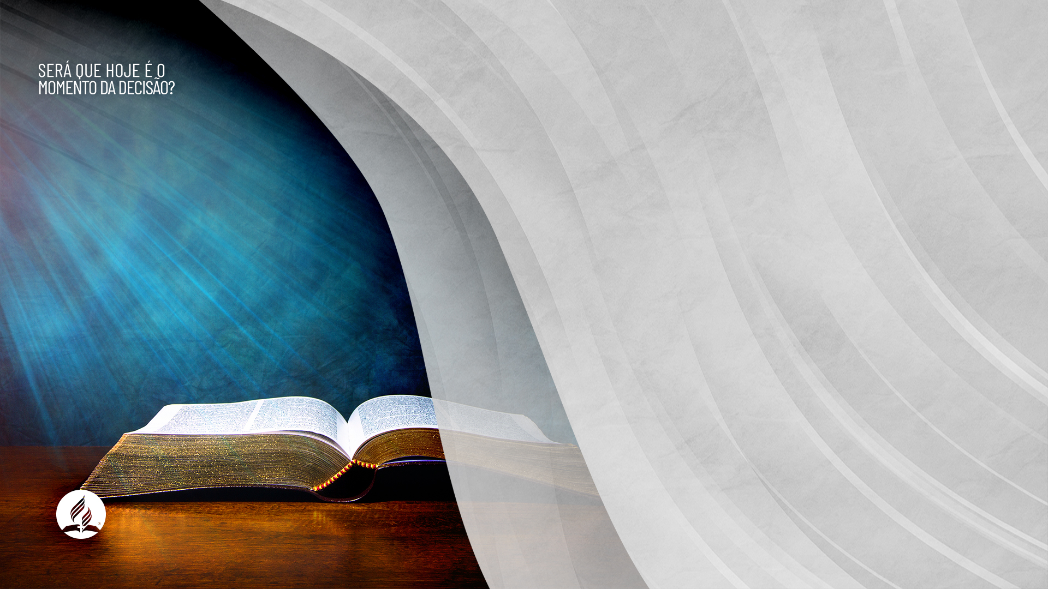
SALMOS 51:1
“Compadece-te de mim, ó Deus, segundo a tua benignidade; e, segundo a multidão das tuas misericórdias, apaga as minhas transgressões” .

Slide 3
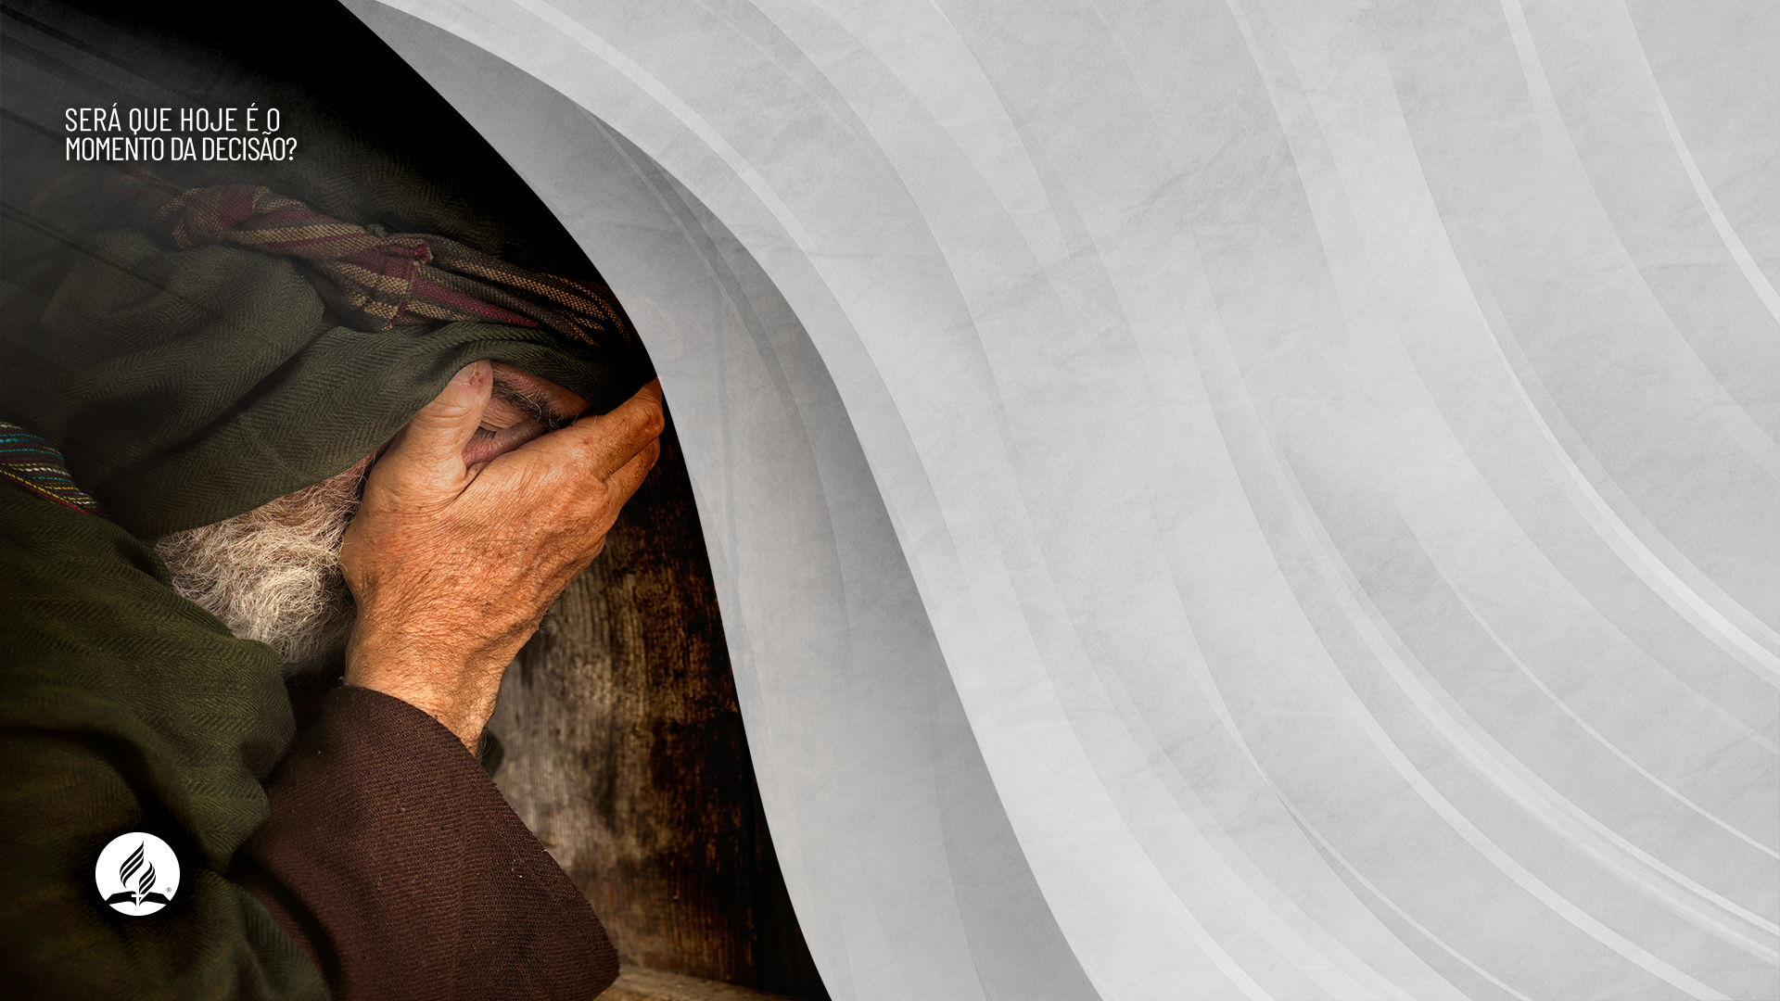
Os personagens bíblicos foram homens e mulheres reais, com lutas, defeitos, pecados acariciados, assim como você e eu.

Slide 4
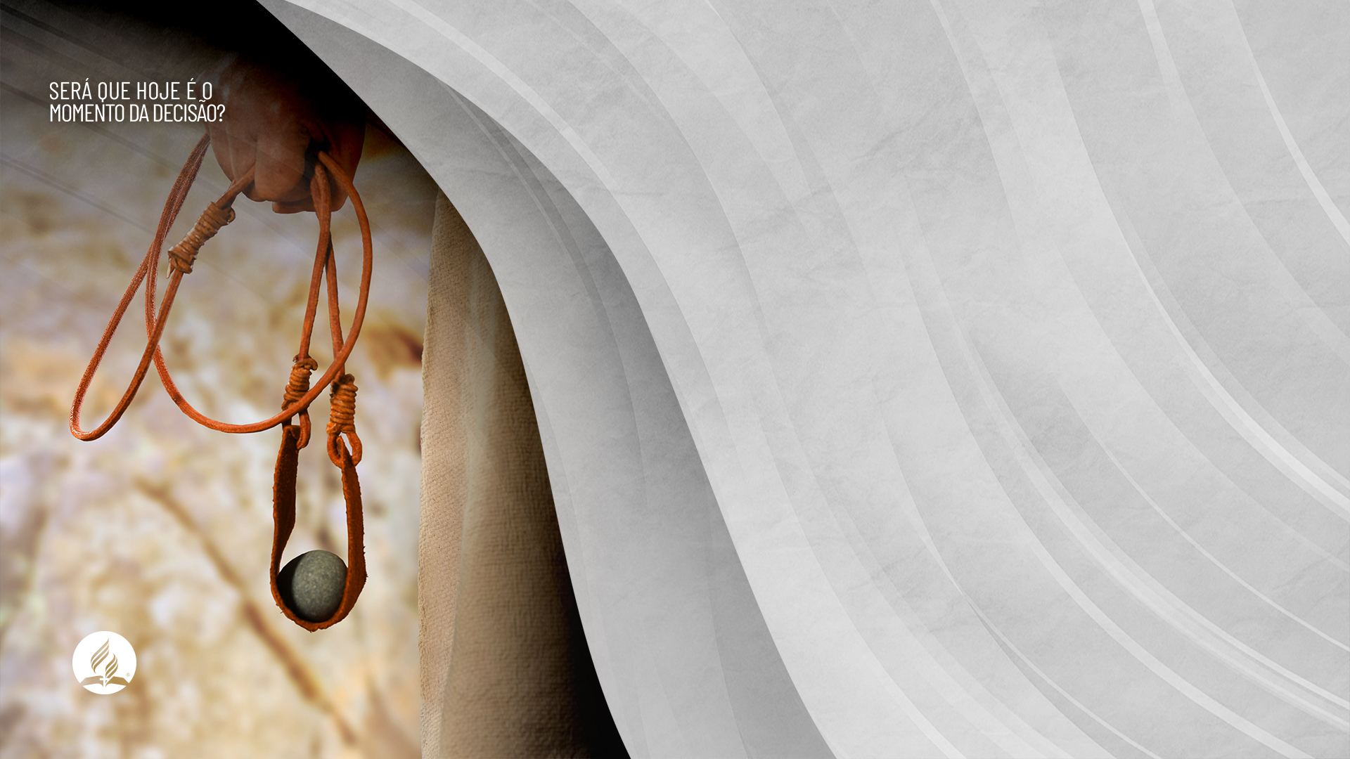
Não é necessário conhecer detalhadamente a vida de Davi para saber que ele não foi perfeito.

Slide 5
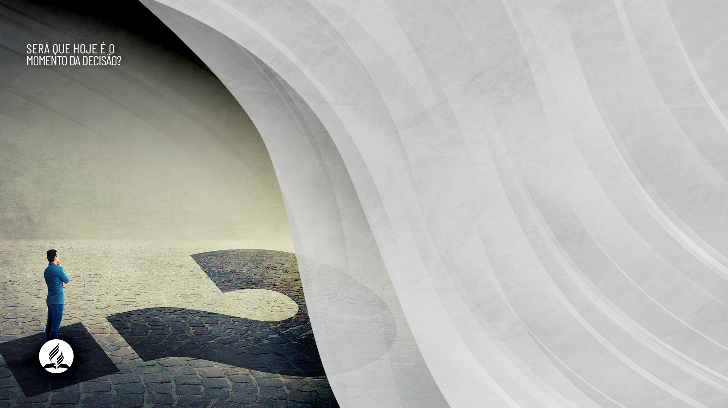
Então, por que se diz que ele foi um homem “segundo o coração de Deus”?

Slide 6
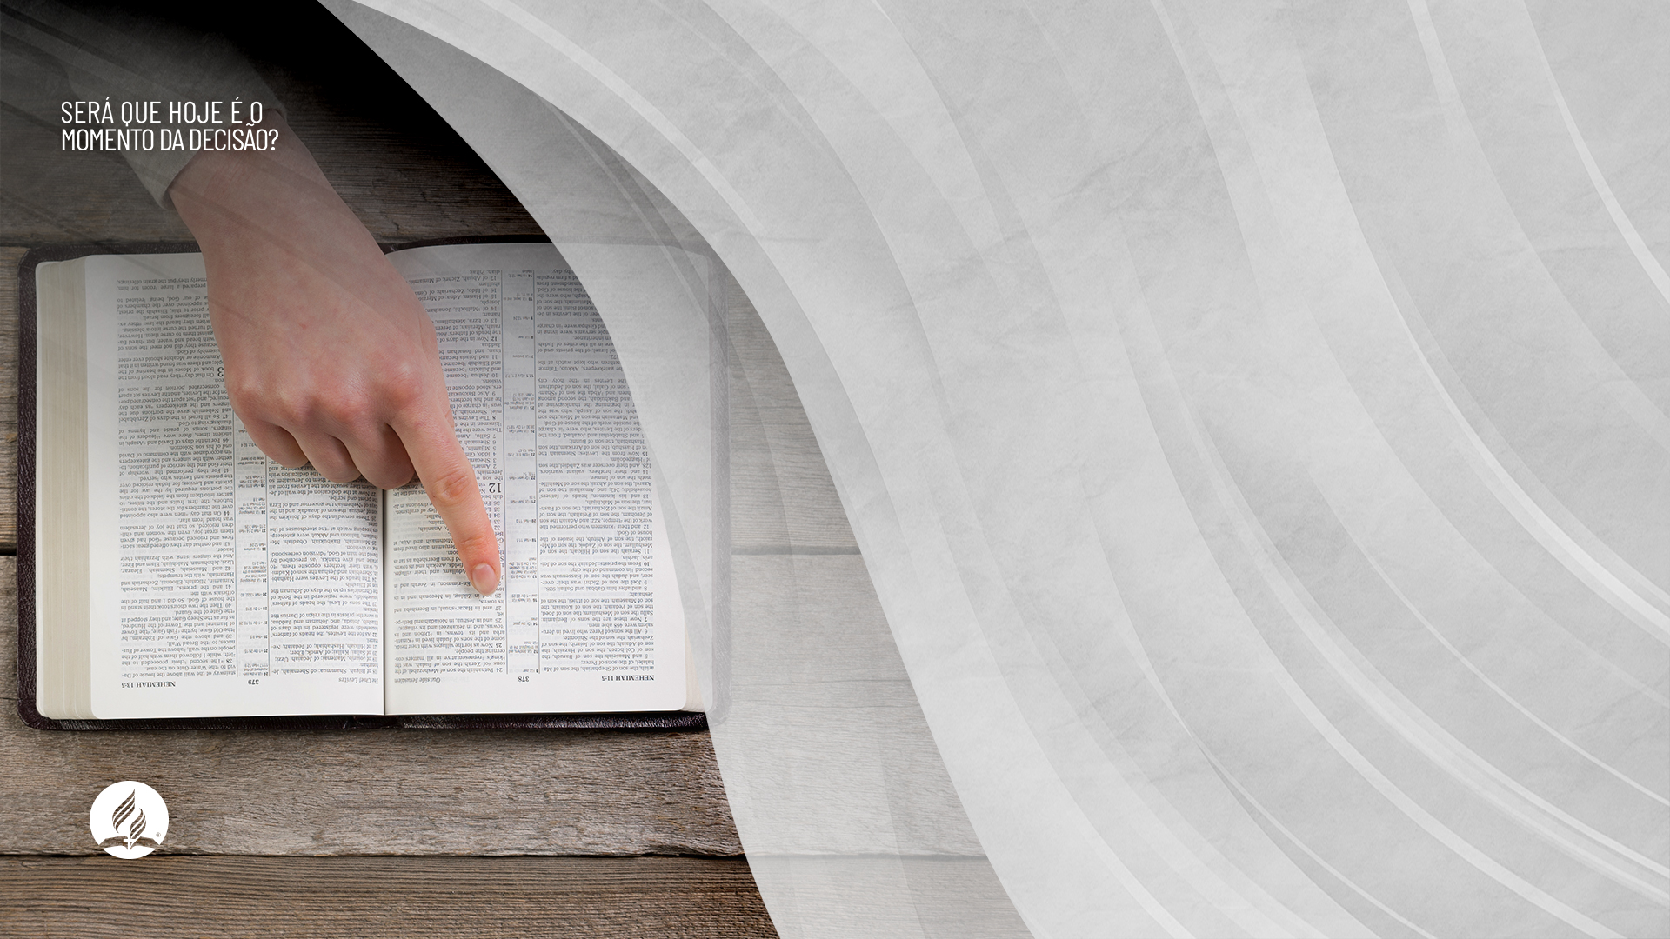
Devemos ir ao texto bíblico que cunha essa expressão. Em 1 Samuel 13, lemos: “homem segundo o seu coração” (v. 14, ARC).

Slide 7

Ser alguém conforme o coração de Deus, não indica perfeição. Antes, enfatiza a disposição para reconhecer e se humilhar diante da vontade de Deus.

Slide 8
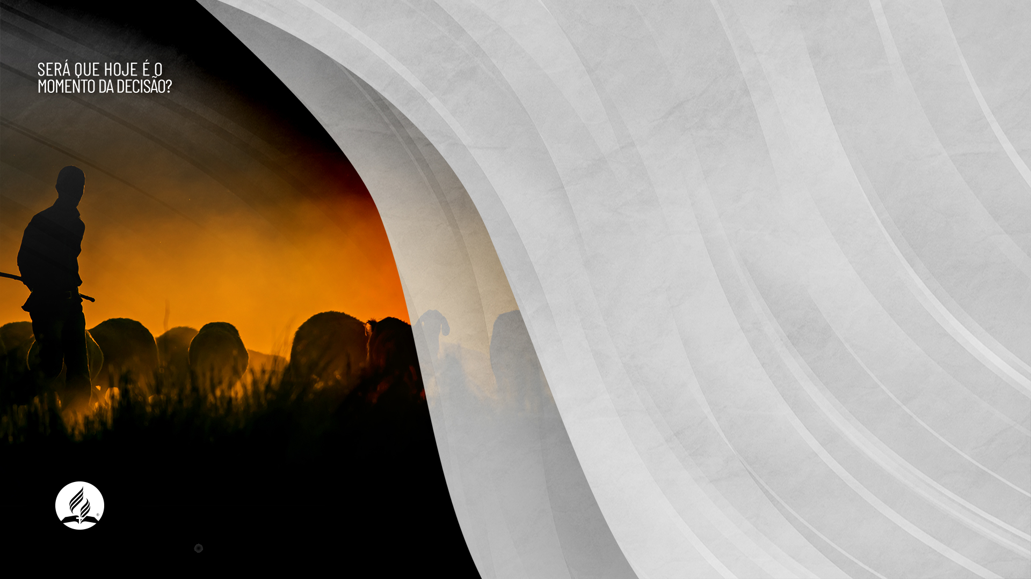
Davi, cedo, aprendera a confiar em Deus. Antes de ser ungido rei, quando era um simples pastor de ovelhas, ele já havia testemunhado o poder de Deus.

Slide 9
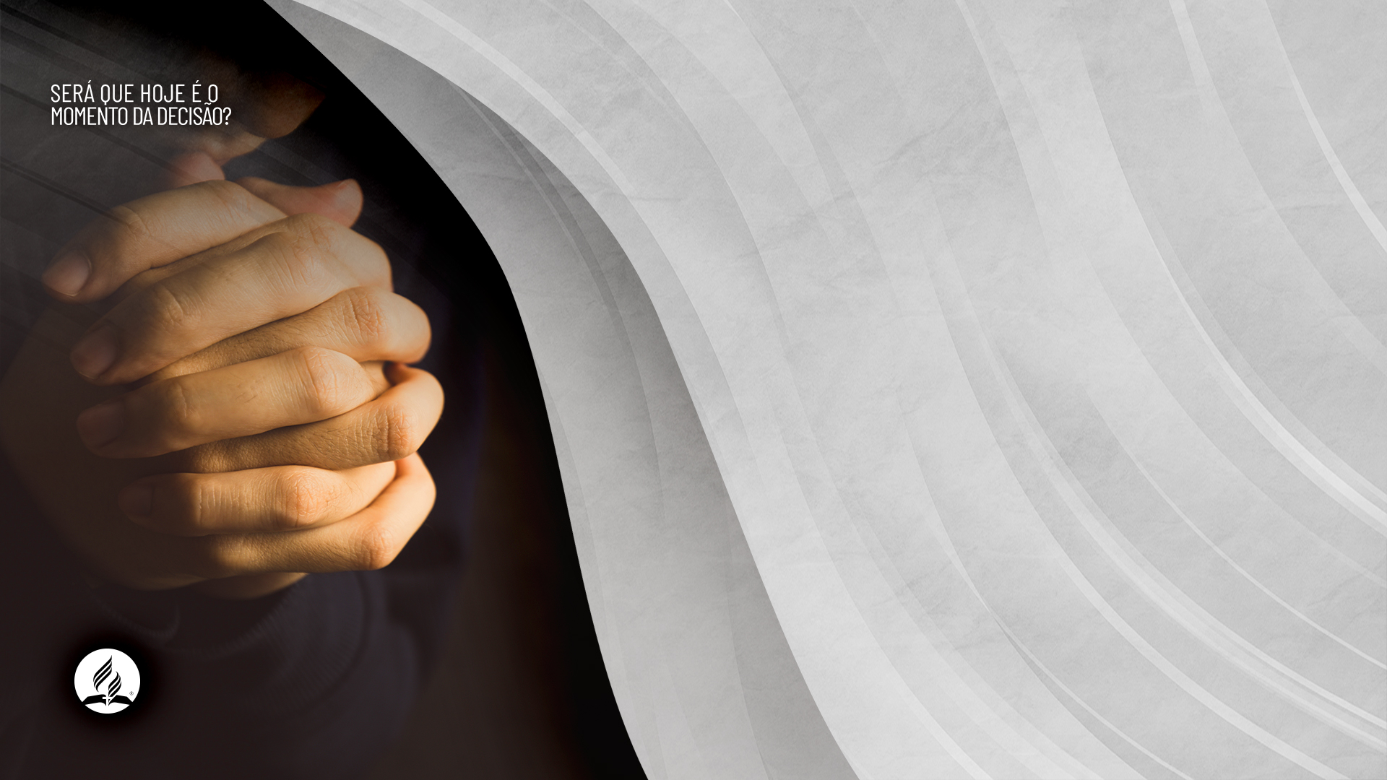
Essa confiança plena em Deus o preparou para encontrar redenção diante de seus maiores erros e pecados. O mais conhecido de todos foi o seu envolvimento com a esposa de Urias, o heteu, Bate-Seba.

Slide 10
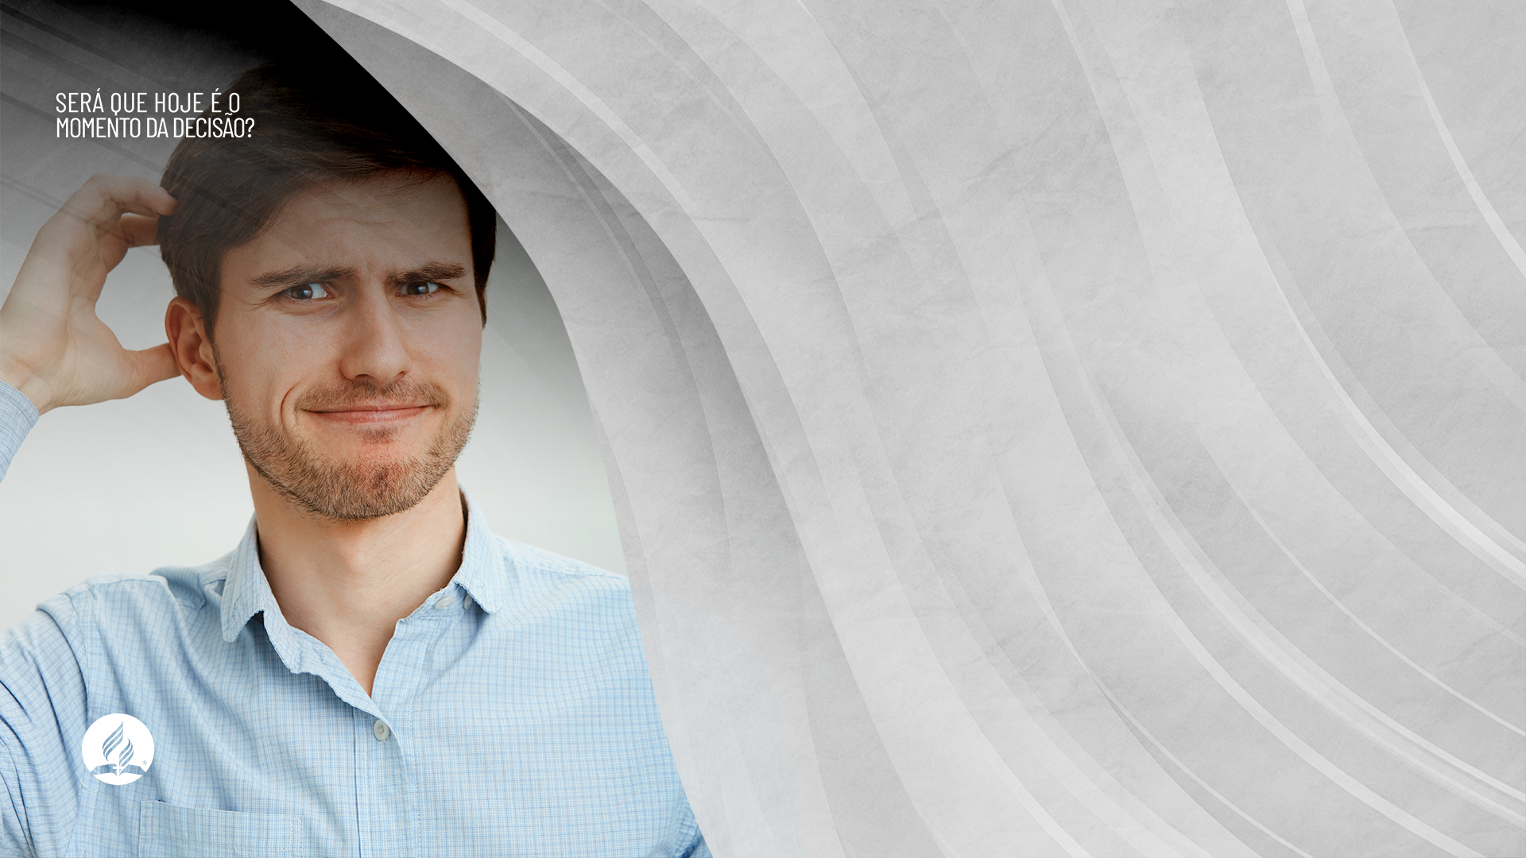
Como pode um homem segundo o coração de Deus cometer esse pecado?

Slide 11
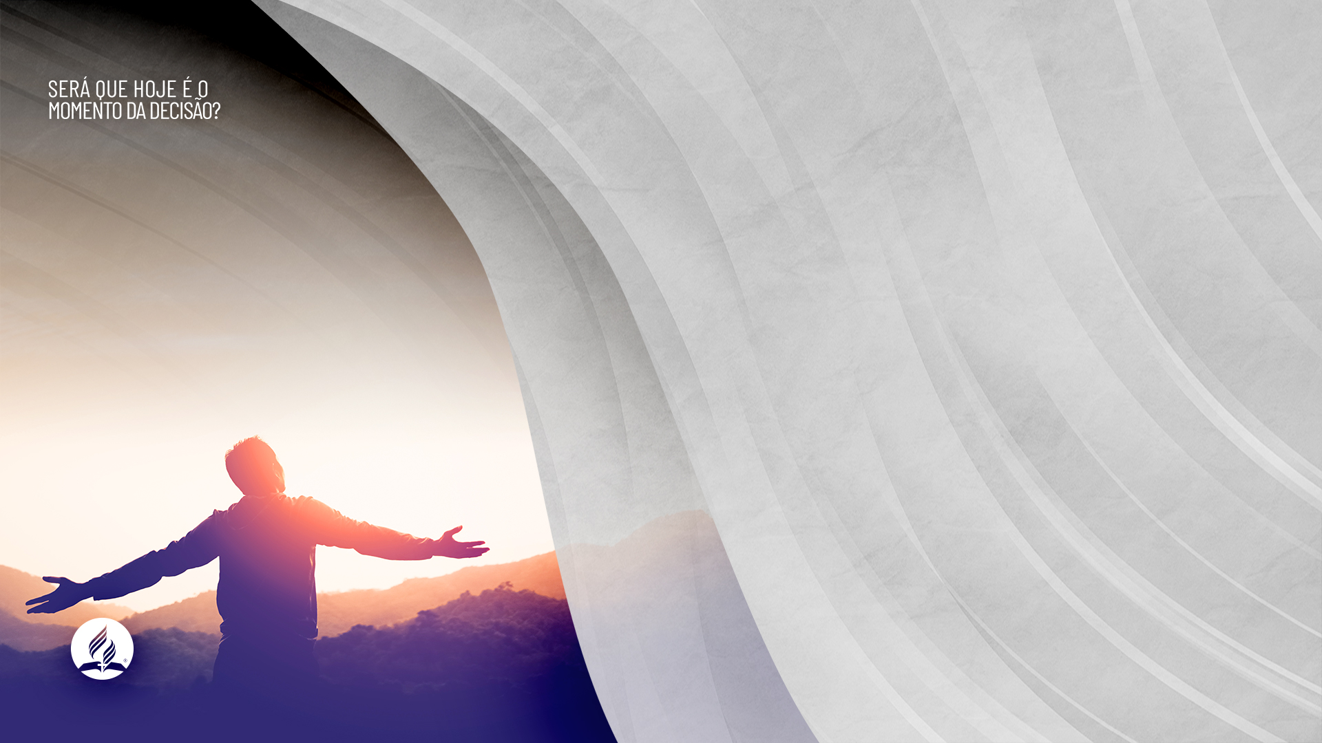
O homem segundo o coração de Deus não busca desculpas. Não se sente acima do que Deus estabeleceu como bom ou mau; nem tampouco foge de Deus, na busca de acalmar sua consciência.

Slide 12
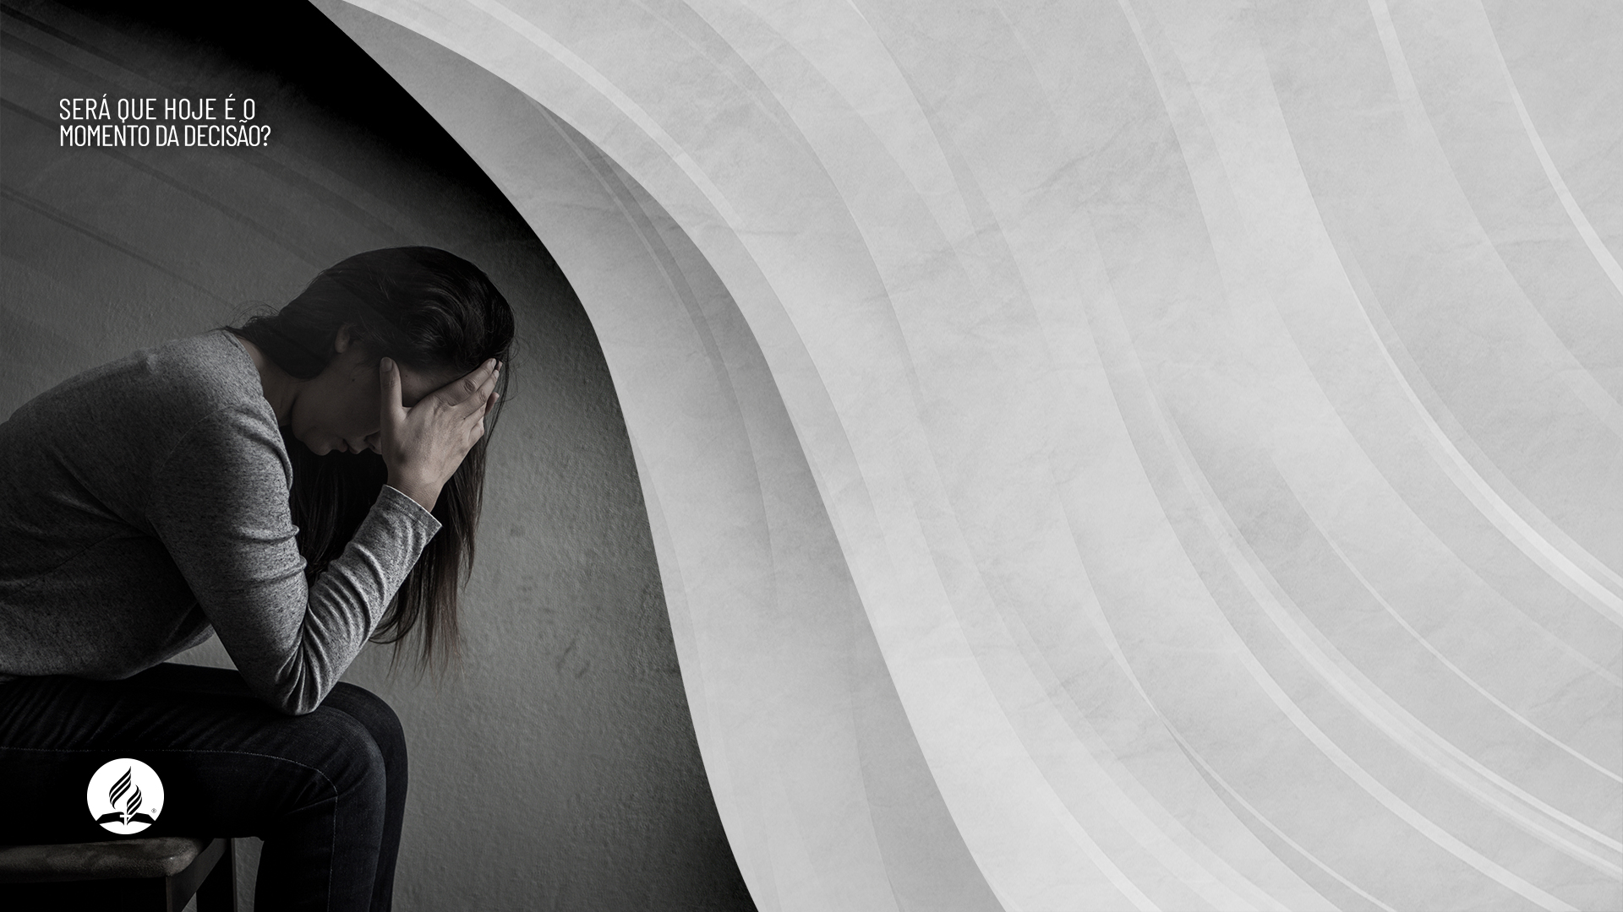
Quando pensamos nos erros que cometemos e olhamos para a condição do mundo, entramos em “desespero” para fazer algo que nos tranquilize, que nos ajude a acreditar que “tudo acabará bem”.

Slide 13
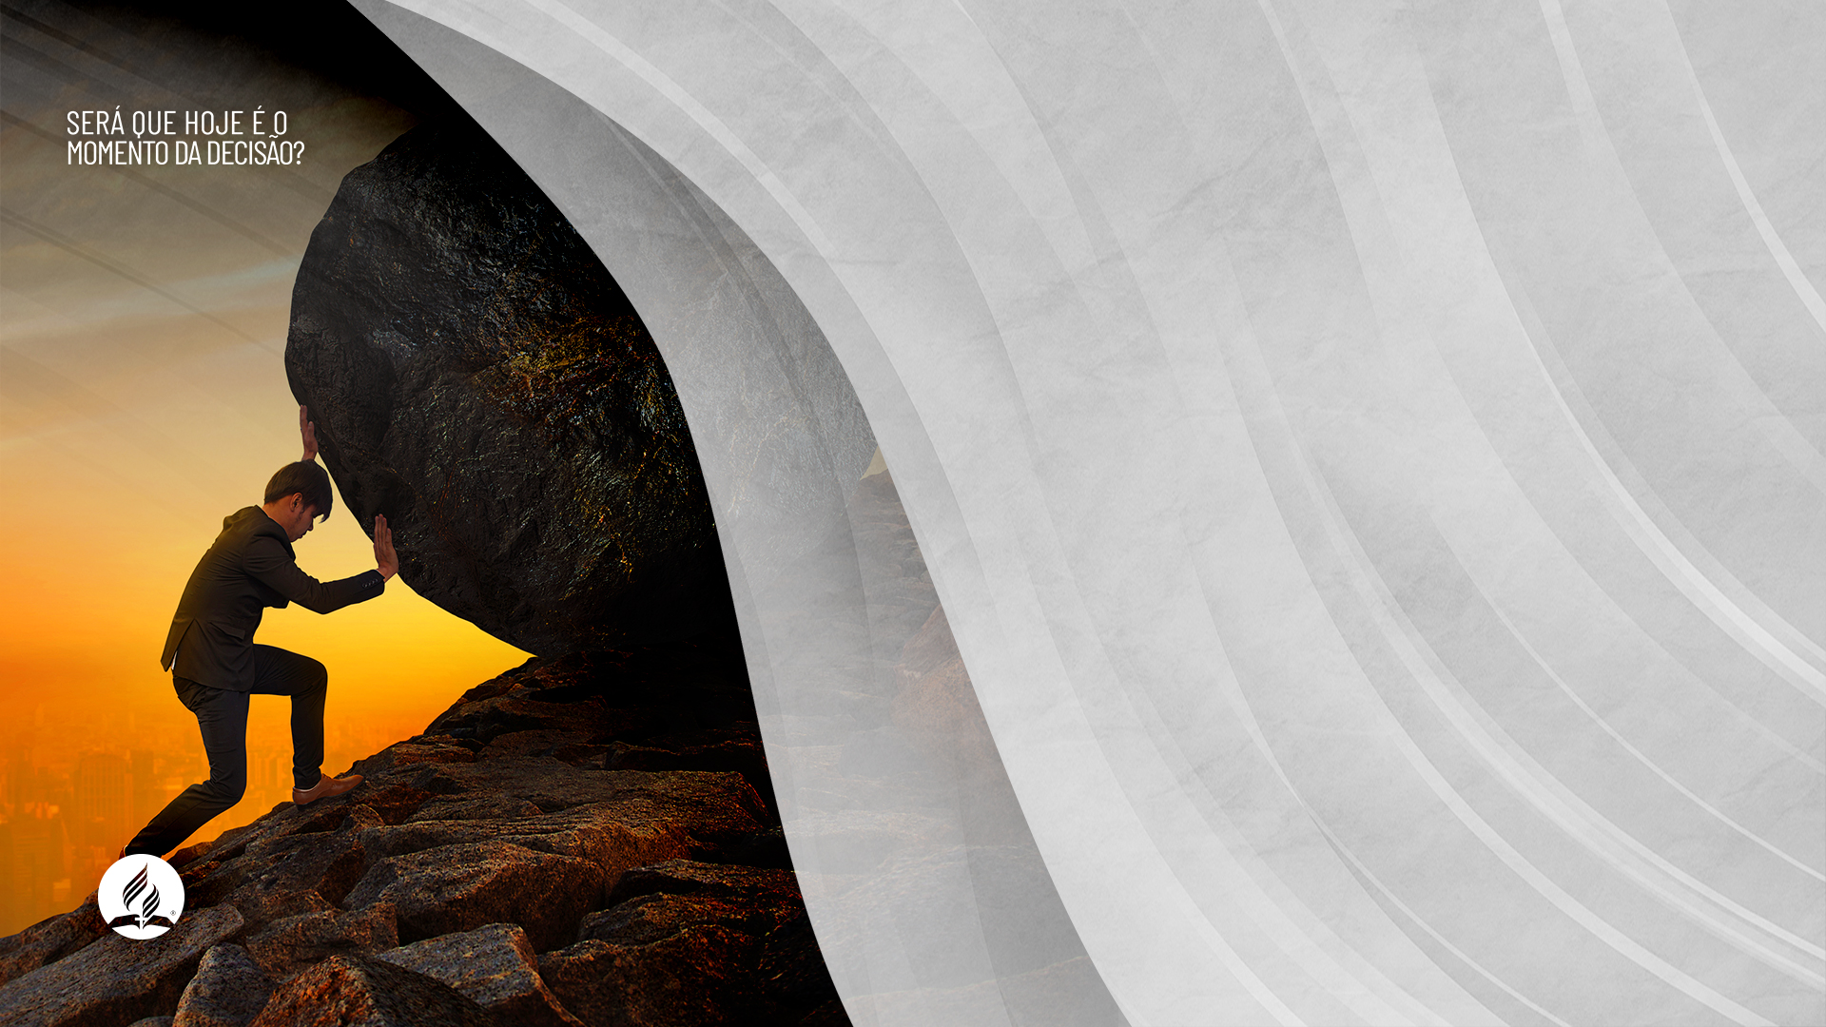
Quantas “boas obras” anulam uma “má obra”?

Slide 14
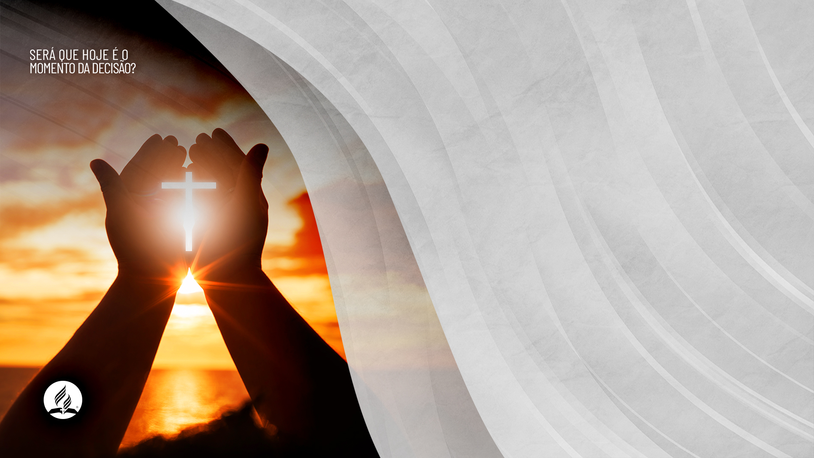
Na verdade, apenas uma vida voltada para a paz e para o perdão oferecidos por Deus pode encontrar o bem-estar.

Slide 15
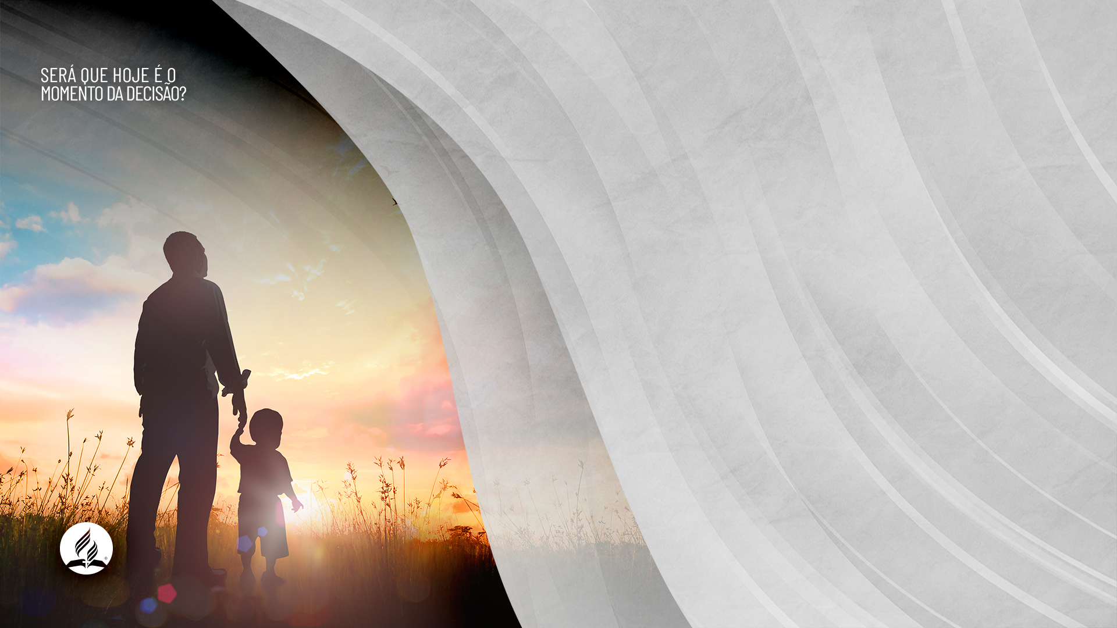
Qual tendência você deseja para sua vida?

